Slide 2
Inovație în fiecare detaliu
Tehnologia revoluționară bazată pe Grafen este acum disponibilă într-o baterie externă – Tellur GPD100 10000mAh!
Compozitul pe bază de grafen din care este realizată bateria menține scazută temperatura acesteia în timpul încărcării și îi prelungește durata de viață de până la trei ori.

Slide 3
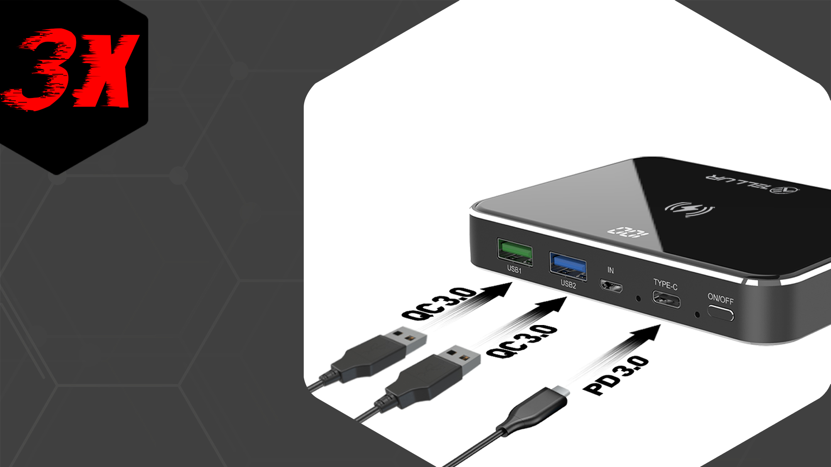
Îți poți încărca dispozitivele de până la 3 ori mai rapid decât cu o baterie externă normală.

Slide 4
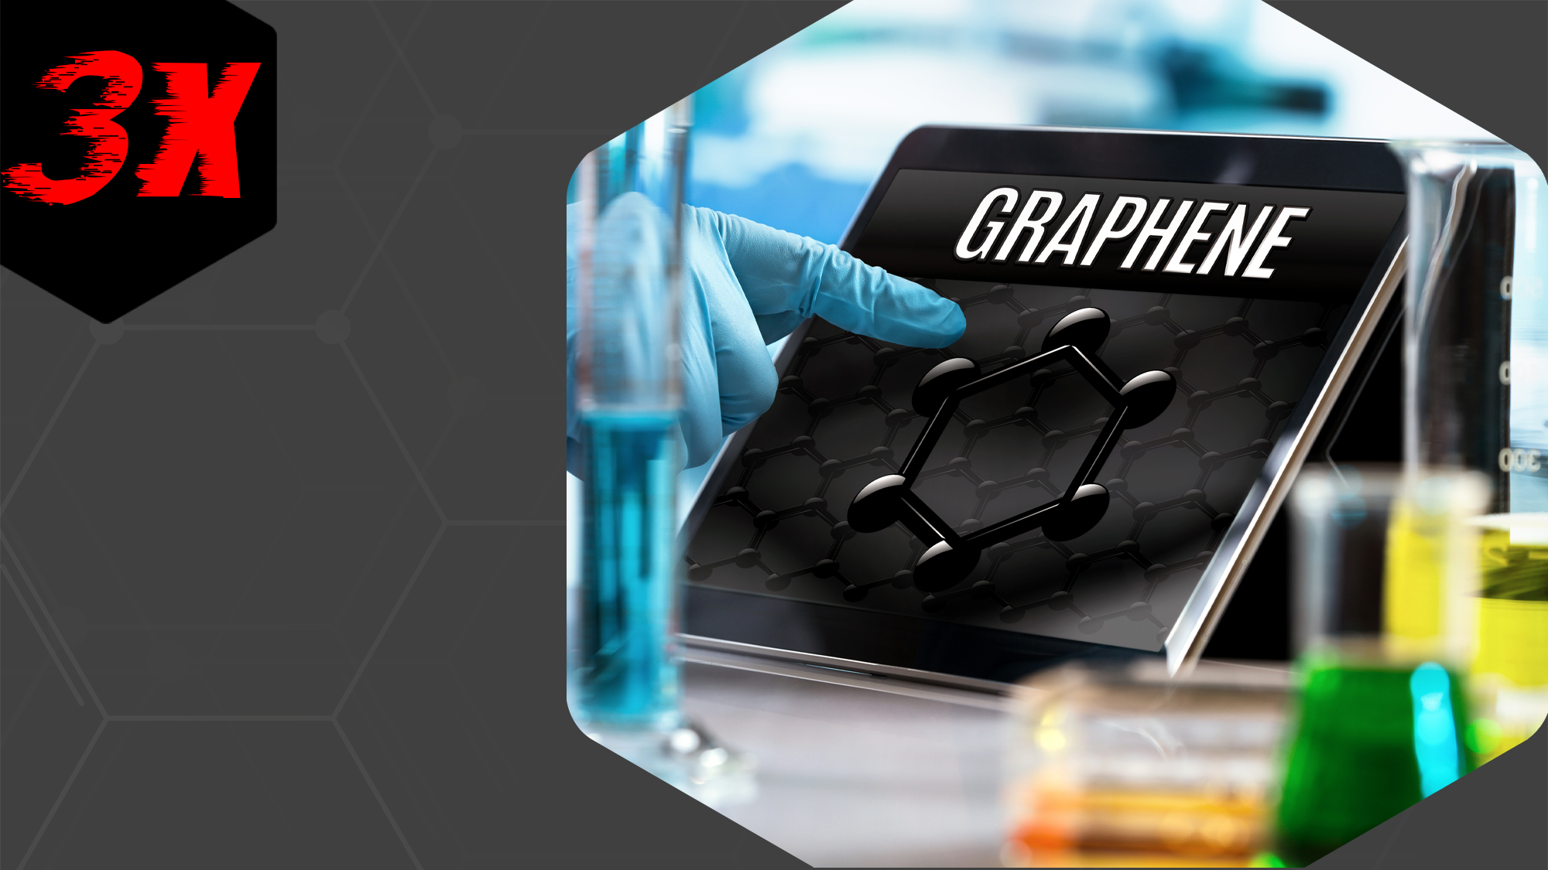
Tehnologia cu grafen
Menține scăzută temperatura bateriei în timpul încărcării și îi prelungește durata de viață de până la trei ori.

Slide 5
Modernă & elegantă
Carcasa bateriei este realizată din materiale de înaltă calitate, metal și geam securizat.

Slide 6
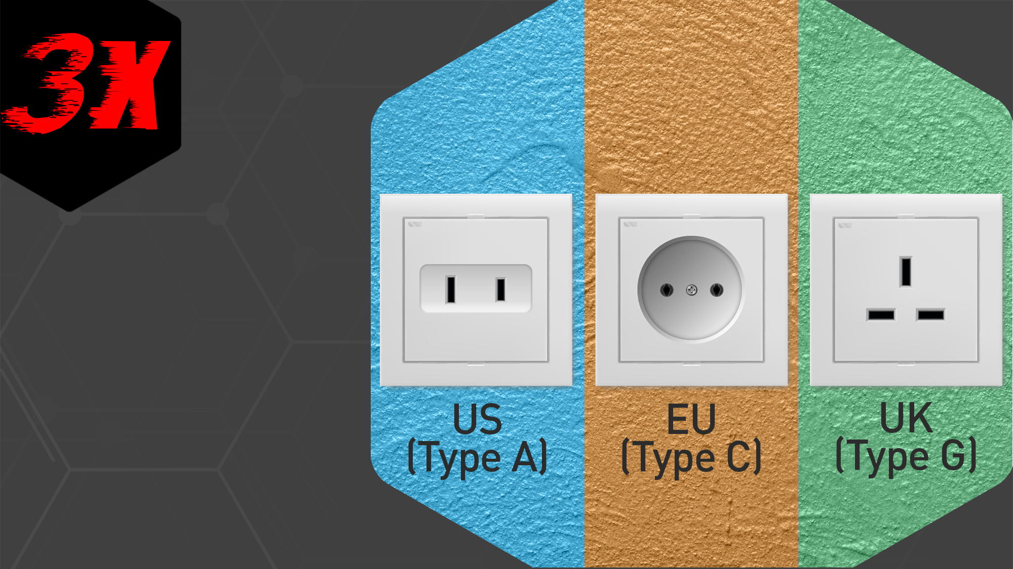
Adaptor pentru priză
Încărcător de perete cu adaptor de priză pentru SUA, UE și UK.

Slide 7
Mai multe dispozitive de încărcat
în același timp?
Nici o problemă!

Slide 8
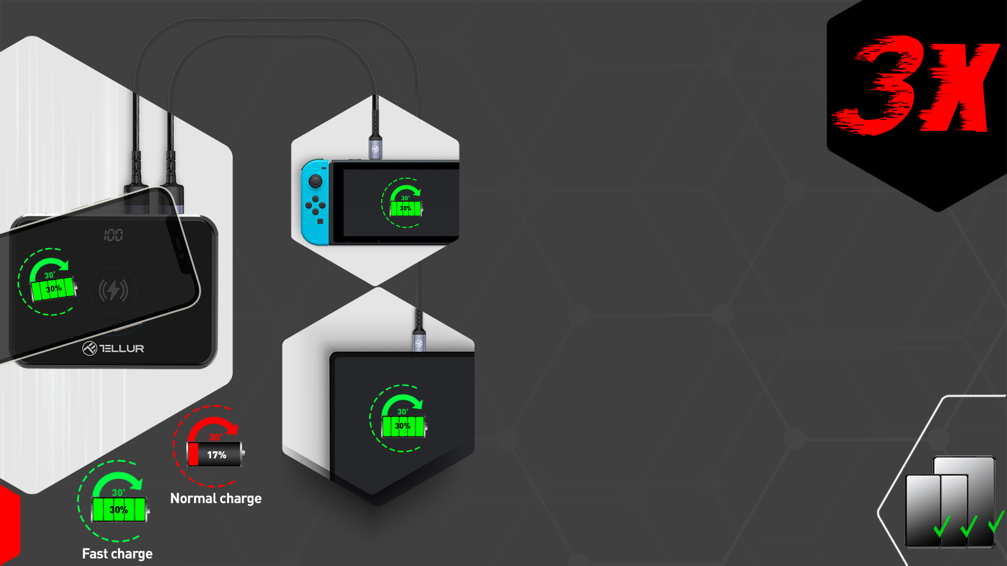
Încarcă trei
dispozitive simultan
Bateria externă GPD100 îți permite să reîncarci simultan mai multe dispozitive prin porturile PD Type-C, QC3.0 sau wireless.
De asemenea, bateria cu grafen are implementat un sistem de protecție în mai multe etape pentru o încărcare absolut sigură, care respectă standardele internaționale.

Slide 9
Reîncărcare rapidă
Bateria externă suportă tehnologia USB-C PD și poate fi încărcată cu până la 60W. Acest lucru face ca întreaga capacitate de 10000mAh a bateriei
externe GPD100 să poată fi încărcată
complet în doar o oră, folosind
încărcătorul de perete inclus
în pachet.
Ceea ce înseamnă că încărcarea
acestei baterii externe este cu
până la trei ori mai rapidă decât a
altor baterii externe.

Slide 10
IȚI MULȚUMIM!
Pentru mai multe informații, vizitează tellur.com.

